Slide 1
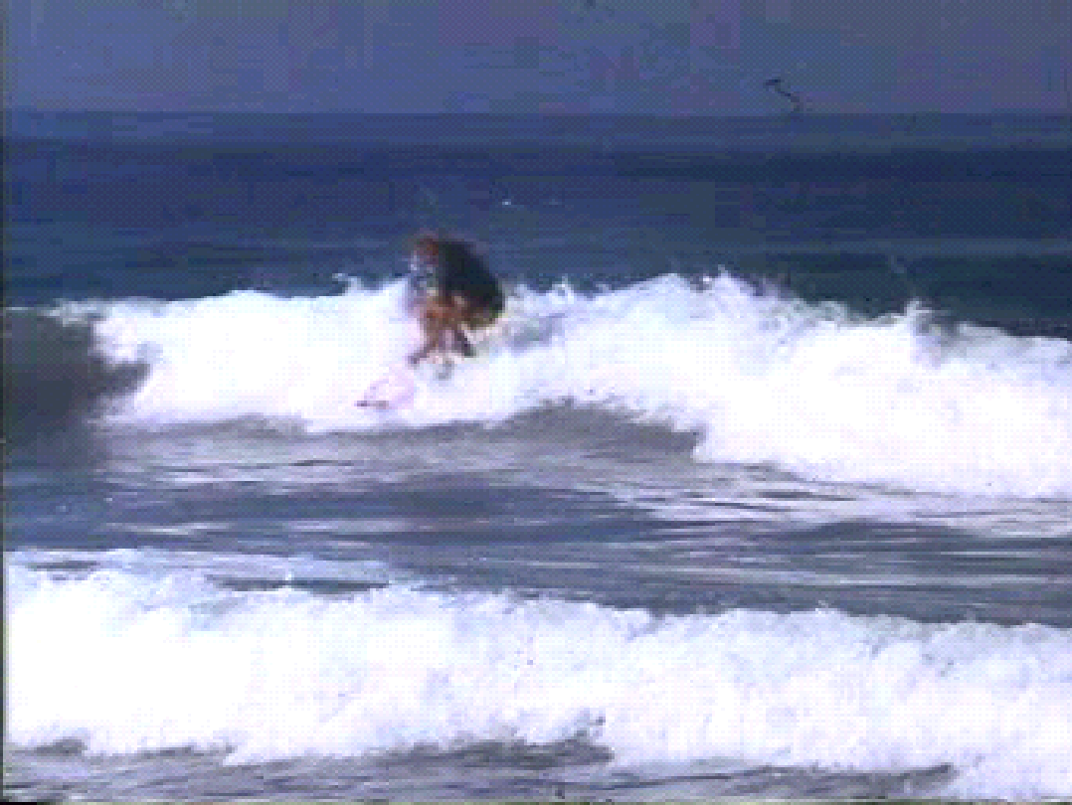
第四篇
振动与波动
Oscillations and Waves

Slide 2
第四篇 振动与波动
Oscillations and Waves
机械振动
机械波
电磁振荡与电磁波

Slide 3
第四篇
振动与 波动
机械振动

Slide 4
1. 机械振动
Mechanical Oscillations
第1节 谐振动
第2节 谐振动的数学表示式 位相
第3节 谐振动的矢量图示 谐振动的能量
第4节 谐振动的合成
第5节 振动的相空间描述
第6节 阻尼振动与受迫振动 共振

Slide 5
一物理量在某一定值附近周期性变化的现象称振动
力学量（如位移 x ）
机械振动
电磁量（如 I、V、E、B）
电磁振荡
最基本、最简单、最重要的振动是谐振动
1

Slide 6
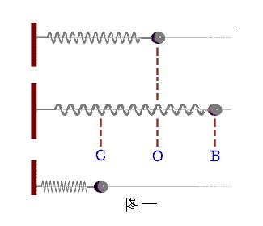
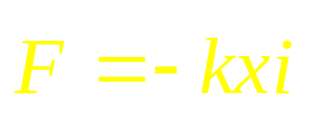
第1节 谐振动
Simple Harmonic Motion
定义及运动方程
动力学观点定义
运动学观点定义
1.1 动力学观点定义
物体在回复力:
作用下的运动
2

Slide 7
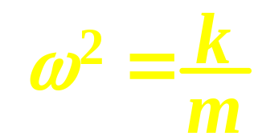
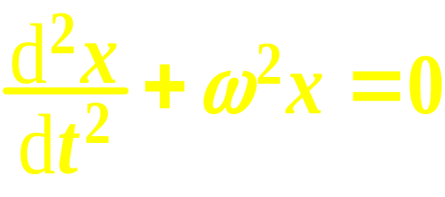
1.2 运动学观点定义
以水平弹簧振子为例：
其中
变加速运动
谐振动的运动方程
特点：物体在某一时刻的加速度和该时刻的位移
成正比, 而方向相反。
3

Slide 8



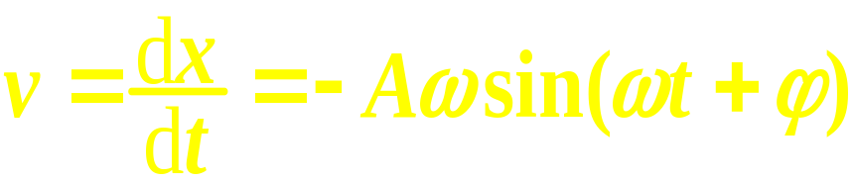
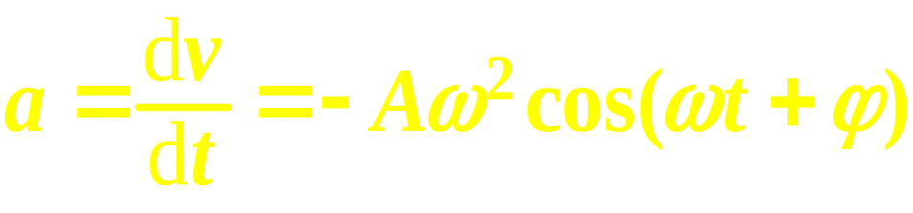
第2节 谐振动的数学表示式 位相
Equations in Simple Harmonic Motion Phase
2.1 谐振动的数学表示式
ωt +ϕ ：位相
任一时刻t的运动状态
4

Slide 9
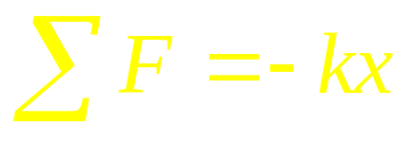
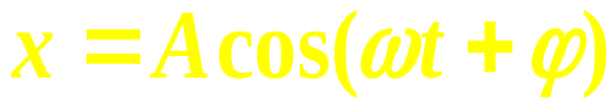


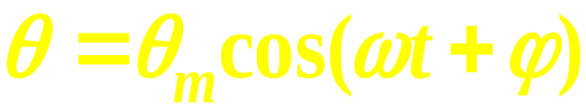
2.2 谐振动的种类
（1）线谐振（例弹簧振子）
轨迹是直线
（2）角谐振（例单摆）
轨迹是曲线
5

Slide 10
2.3 描述简谐振动的物理量
描述运动状态：
位置、速度
（平衡位置—
振动物体受合外力为零的位置）
位移 x：
振动物体任一时刻离开平衡位置的距离
振幅 A：
振动物体离开平衡位置最大距离的绝对值
周期 T：
物体完成一次全振动所需的时间.
频率 ν：
物体在单位时间内完成全振动的次数.
6

Slide 11
角频率ω ：
谐振动频率v的2π倍（描述简谐振动快慢）
ω =2πν ，
ω = 2π /T
T=1/ν = 2π /ω ⇒
ω 由系统的性质决定故称 “ 固有频率”
初位相ϕ ：
表征振子在 t = 0 时刻的运动状态
7

Slide 12



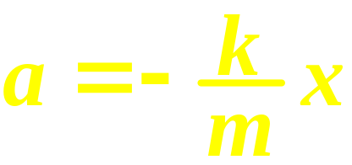


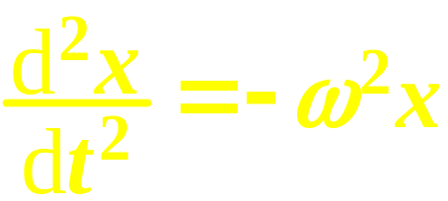
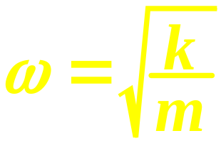
2.4 特征量ω、A、ϕ 的求法：
（1）求ω
（注意举一反三）
写出振子所受的合外力
根据牛顿第二定律
联立得
得
与 相比较，
8

Slide 13

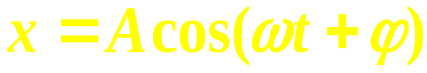

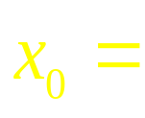

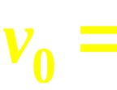
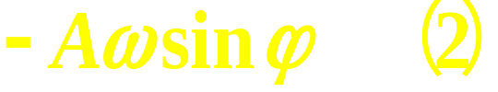
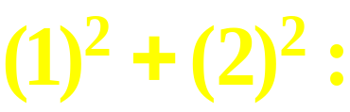
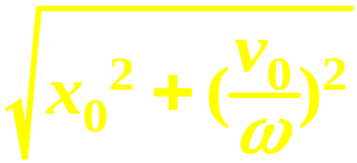

（2）求 A
由
初始条件t = 0时，x₀、v₀共同决定
根据
当 t = 0 时
公式！
9

Slide 14


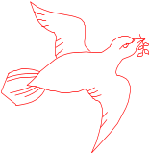

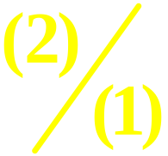
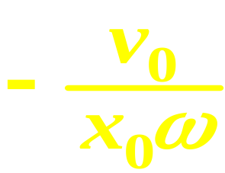
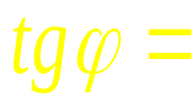
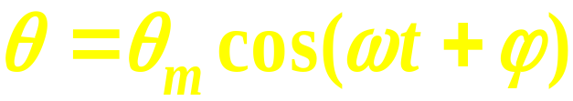
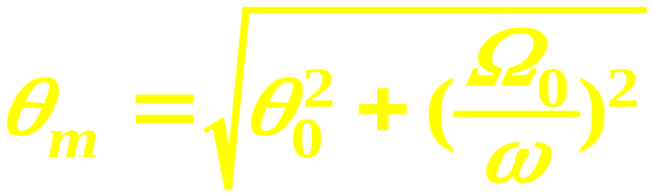
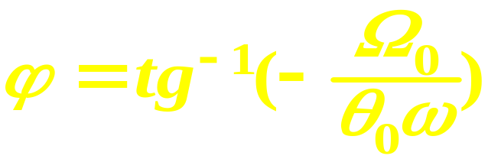
（3）求ϕ
公式！
注意
β =−ω²θ
对角谐振动
角振幅
初位相
10

Slide 15
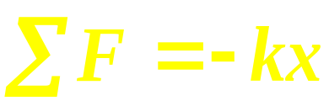
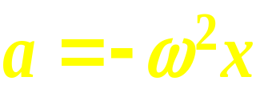
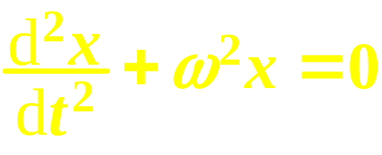

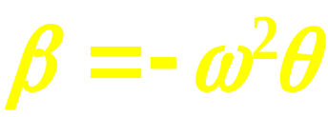
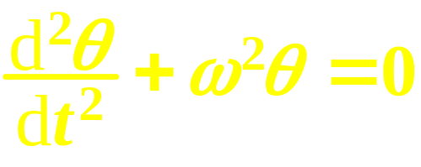

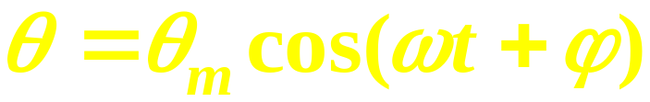
★ 谐振动的判据
线谐振动
角谐振动
11

Slide 16


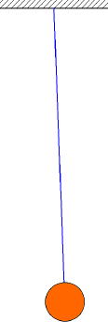
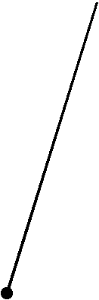
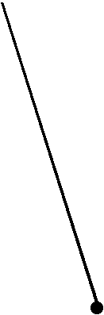



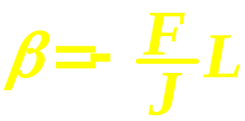

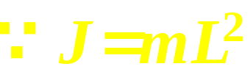

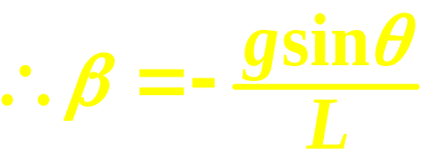
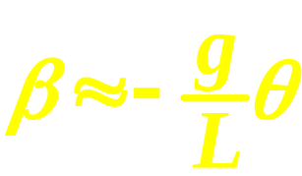

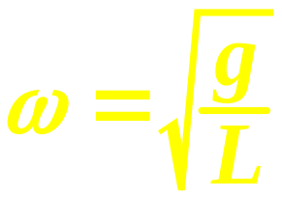
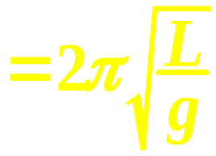
例1. 试证单摆的摆动是简谐振动并求周期
证明：研究对象：小球
选 0为平衡位置（M=0）
逆时针方向为角位移θ 的正方向
θ
小球受力:
mg、T
θ₀
合力矩
方向 ⊗
T
根据转动定律：
L
F
mg
是谐振动！
T
12

Slide 17







第3节 谐振动的矢量图示 谐振动的能量
Vector Graph of Simple Harmonic Motion
Energy in Simple Harmonic Motion
3.1 谐振动的矢量图示
t = t
ωt+ϕ
t = 0
ϕ : 初位相
ωt+ ϕ ：位相
13

Slide 18




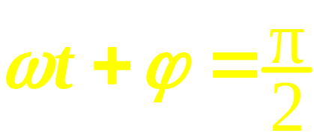
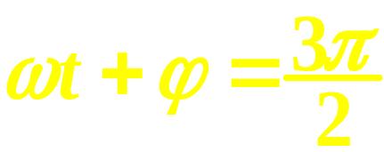
位相“ωt+ϕ ”:
表示物体任意时刻的运动状态
例：由“ωt+ϕ ”看( x , v )
物体在正向位移极大处,速度为零
下个时刻要向
x轴的负方向运动
物体正越过原点,以最大速率运动
下个时刻要向
x轴的负方向运动
物体正越过原点,以最大速率运动.
下个时刻要向
x轴的正方向运动.
14

Slide 19
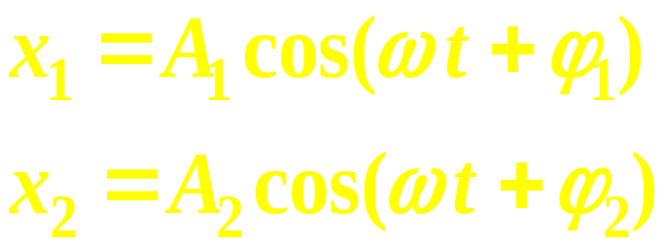







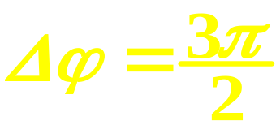

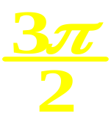
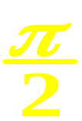
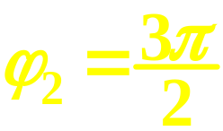
位相差:
（或2π的整数倍）
步调一致
（或π 的奇数倍）
步调相反
x₂ 比 x₁ 超前Δ ϕ
注意
或 x₁ 比 x₂ 落后Δϕ
当 Δϕ > π 时，
例
一般不说x₂比 x₁超前
而说 x₁ 比 x₂ 超前
15

Slide 20



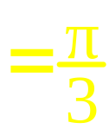


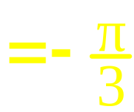













例2. 一物体沿 x 轴作简谐振动，A= 12cm, T = 2s
当t = 0时, x₀= 6 cm, 且向x正方向运动。
求（1） 初位相ϕ
（2） t =0.5 s 时, 物体的位置、速度、加速度
解：（1）由旋转矢量图看
ω
（2）t =0.5s 时
16

Slide 21







例2. 一物体沿 x 轴作简谐振动，A= 12cm, T = 2s
当t = 0时, x₀= 6 cm, 且向x正方向运动。
求（3）在x =− 6 cm处且向 x负方向运动时, 物体
的速度、加速度以及从这一位置回到平衡
位置需的时间。
解:（用解析法）
将t =1 s代入(2)中 v、a 的解析式，求得：
17

Slide 22











最简单的解法是用旋转矢量法
与t =0 相比较知：
ωt+ϕ
振动物体经过了T/2
故t =1 s
再求得 v , a
从这一位置回到平衡位置 所需的时间：
ωΔt
Δt
18

Slide 23





例2. 一物体沿 x 轴作简谐振动，A= 12cm, T = 2s
当t = 0时, x₀= 6 cm, 且向x正方向运动。
求（4）从初始时刻开始，第二次通过平衡位置
的时刻t。
解:
如图所示, t = t 时物体第二次过平衡位置
ωΔt
ωΔt =
t = t
t
19

Slide 24















例3.将天平盘子挂在一个倔强系数为k的弹
簧下端,有一质量为m的物体,从离盘高
为h处自由下落至盘中后不再跳离盘子,
因此盘子和物体一起开始运动(盘和弹
簧的质量忽略)，
原长
问(1)是否为谐振动？
解: 盘、弹簧、物体构成的一个系统
设物体 m 落入盘中后,系统运动至o处
所受合力为零（o为平衡位置）
建立坐标如左图, 则
系统在任一时刻所受的合力为：
即
是谐振动！
20

Slide 25

















（2）求振动时的周期 T 振幅 A 位相 ϕ 及振动方程。
原长
解：根据
ω
则
T
即
时
A
21

Slide 26












ϕ =
？
ϕ =
A
ω
22

Slide 27



例2. 两轮的轴互相平行，相距 2d，两轮转速相同
而方向相反，将质量为 m 的一根匀质杆搁在
两轮上，杆与轮的摩擦系数为μ，若杆子的质
心 C起初距一轮较近（如图）。
试证明: 杆作谐振动并求周期。
m
23

Slide 28























证明：研究对象：杆，
建立坐标系如图
杆受力分析：
mg N1 N2 f1 f2
选o点为转轴
注意: 板在运动, x是变化的!
24

Slide 29
















是简谐振动！
T
25

